Slide 1


第一章 初识Hadoop大数据技术
Notes:
同学们： 新年好！ 针对本次疫情，为了响应国家号召，“停课不停学”，学校安排本学期第一二周我们进行网络教学。建议大家按照课表上网看视频学习，因为课程多，容易遗漏某课程。根据大纲前面两周我们大概就学习第一章和第二章的内容。

Slide 2
学习目标
了解本门课程地位、目标、要求以及考核方式
了解大数据技术的背景、有哪些大数据技术
理解Google三篇论文的思想、基本架构
了解Hadoop的简史、版本差异、发行版本、特点
了解Hadoop的生态圈
了解Hadoop的使用场景、典型应用架构
Notes:
先说一下这节课的课程目标，第一了解本门课程地位、目标、要求以及考核方式, 第二是了解大数据技术的背景、有哪些大数据技术，第三是理解Google三篇论文的思想、基本架构，第四是了解Hadoop的简史、版本差异、发行版本、特点，第五是了解Hadoop的生态圈，第六是了解Hadoop的使用场景、典型应用架构。

Slide 3
01
课程介绍
02
大数据技术概述
03
Google的“三驾马车
目 录
04
Hadoop概述
05
Hadoop生态圈
06
Hadoop典型应用场景与应用架构
Notes:
本章分成5个小节，分别是大数据技术概述，Google的“三驾马车，Hadoop概述，Hadoop生态圈，Hadoop典型应用场景与应用架构。

Slide 4
课程介绍
0 1
Notes:
先讲第1小节，课程介绍。

Slide 5
课程地位
大数据专业必修的核心专业课程
大数据项目绝大部分离不开Hadoop
大数据相关工作大部分要求掌握Hadoop
Notes:
首先看一下该课程的地位，也就是说为什么要学习Hadoop

Slide 6
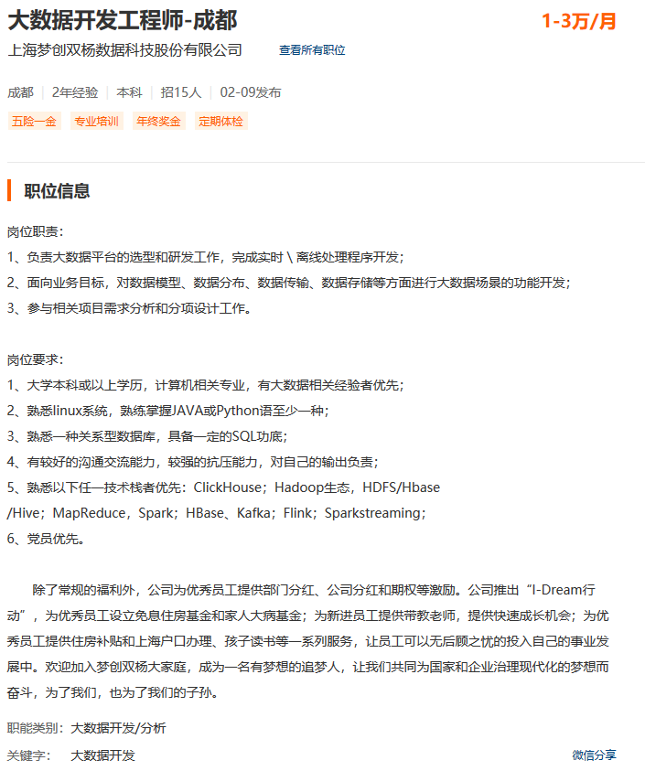
课程地位
Notes:
首先看一下该课程的地位，也就是说为什么要学习Hadoop

Slide 7
课程目标
知识目标
学以致用
思维能力
工程师逻辑思维、系统思维
实践能力
分析问题、解决问题
Notes:
知识目标：学习Hadoop平台框架，学会手动搭建Hadoop环境，掌握Hadoop平台上存储及计算的原理、结构、工作流程，掌握基础的MapReduce编程，掌握Hadoop生态圈常用组件的作用、结构、配置和工作流程，并具备一定的动手及问题分析能力，使用掌握的知识应用到实际的项目实践中。
工程师思维方式：通过本课程的学习，引导学生养成工程师逻辑思维、系统思维的思维方式及习惯。
分析及解决问题的能力：课程中实验由浅及深，有一定的步骤及难度，操作不当可能会遇到问题；遇到问题时老师会给出引导，但不会直接告诉解决方法，因此，如何分析、分析完成后实施具体的解决步骤，都需要学生摸索完成，在这个摸索实践过程中，学生的分析及解决问题的能力得到培养。

Slide 8
课程要求
Linux
熟悉常用命令
基础知识
Java
熟悉Java语法、面向对象编程
数据库
掌握常用SQL操作
Notes:
该课程需具备一下基础知识
（1）Linux基础，对常用的命令熟悉。
（2）JAVA基础，对JAVA语法、面向对象知识（封装继承多态）有了解
（3）关系型数据库有所了解，懂得简单的查询语句，最好能了解分组、连接、多表查询、排序等知识点。

Slide 9
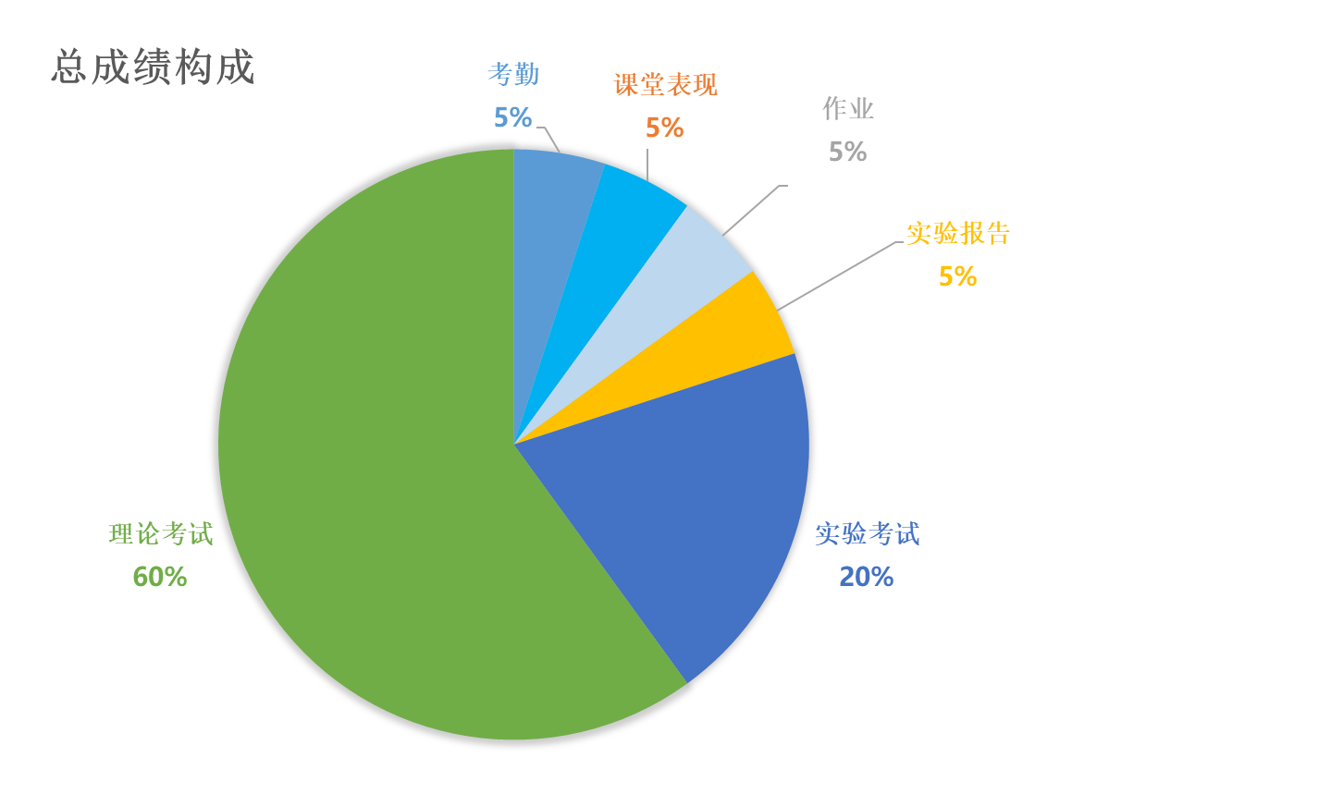
考核方式
Notes:
本课程采用闭卷考试形式进行考核，成绩由平时成绩、实验成绩、期末成绩三部分组成，其中平时成绩包括平时考勤、课堂提问等。

Slide 10
大数据技术概述
0 2
Notes:
接下来我们看一下第2小节，大数据技术概述。

Slide 11

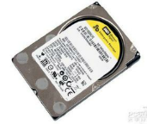

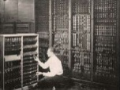
1.1.1 大数据产生的背景
数据管理技术历经人工管理、文件管理、数据库管理等时代，大数据技术的出现使该领域进入了一个新的发展阶段
2001年后，互联网迅速发展，数据量成倍递增，量变引起质变，开始对数据管理技术提出全新的要求
1960年代，IT系统规模和复杂度变大，数据与应用分离的需求开始产生，数据库技术开始萌芽并蓬勃发展，并在1990年后逐步统一到以关系型数据库为主导
1946年，电脑诞生，数据与应用紧密捆绑在文件中，彼此不分
GFS
关系型
数据库
数据仓库
SQL
谷歌发表论文介绍分布式文件系统
Hadoop成为Apache顶级项目，重点支持海量数据分布式管理和分布式计算
E-R
数据仓库开始涌现，关系数据库开始全面普及且平台无关，进入成熟期
网络型
ORACLE发布第一个商用SQL关系数据库，后续快速发展
SQL语言被发明
GE公司发明第一个网络模型数据库，但仅限于GE自己的主机
IBM E.F.Dodd提出关系模型
磁盘被发明，进入文件管理时代
磁带+卡片
人工管理
第一台计算机ENIAC面世
1946
1951
1956
1961
1970
1974
1979
1991
2001
2003
2008
2011
Notes:
1946年，电脑诞生，数据与应用紧密捆绑在文件中，彼此不分。1960年代，IT系统规模和复杂度变大，数据与应用分离的需求开始产生，数据库技术开始萌芽并蓬勃发展，并在1990年后逐步统一到以关系型数据库为主导，如图1-1所示。
2001年后，互联网迅速发展，数据量成倍递增。

Slide 12
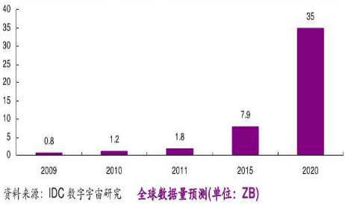
1.1.1 大数据产生的背景
数据量剧增 → 海量数据
超过150亿个设备连接到互联网
全球每秒钟发送 290万封电子邮件
每天有 2.88 万小时视频上传到Youtube
Facebook 每日评论达32亿条，每天上传照片近3亿张，每月处理数据总量约130万TB
预计2020年将增长到35ZB
IDC全球数据量预测（ 1ZB = 1百万PB = 10亿TB）
Notes:
据统计，超过150亿个设备连接到互联网，全球每秒钟发送 290万封电子邮件，每天有 2.88 万小时视频上传到Youtube，Facebook 每日评论达32亿条，每天上传照片近3亿张，每月处理数据总量约130万TB，2011年全球产生数据量1.8ZB，预计2020年将增长到35ZB（1ZB = 1百万PB = 10亿TB）。

Slide 13
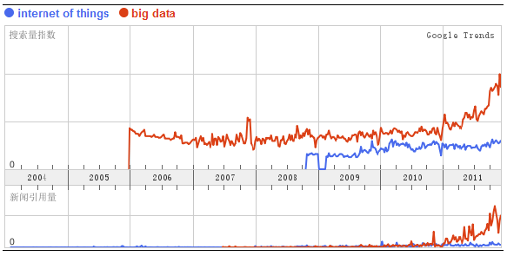
1.1.1 大数据产生的背景
大数据（Big Data）正迅速成为最值得关注的IT领域之一
2011年5月，EMC World 2011大会主题“云计算相遇大数据”，EMC 除了一直倡导的云计算外，还抛出"大数据"（Big Data）概念。
2011年6月底，IBM、麦肯锡等众多国外机构发布"大数据"相关研究报告，予以积极跟进。
Google网站 Big data关键词搜索及新闻引用量
Notes:
EMC于5月9日-12日在美国拉斯维加斯举办第11届年度EMC World大会，以“云计算相遇大数据”主题将着重展现当今两个最重要的技术趋势，为行业提供了变革IT的机会，同时也为他们提供了变革业务的机会。这次大会的关注点是云计算方面，利用服务提供商和混合云技术加速云计算之旅。大数据方面的重点则是，如何管理PB级数据量，通过分析挖掘这些数据的价值，确保及时向相关人员提供信息。紧随其后，IBM、麦肯锡等众多国外机构发布了“大数据”的相关研究报告，2011年6月麦肯锡全球研究所发布研究报告——《大数据的下一个前沿：创新、竞争和生产力》，首次提出“大数据时代”来临。

Slide 14
1.1.2 大数据的定义
海量数据 = 大数据 ?
Notes:
可能有些同学会问什么是大数据？海量的数据是大数据吗？答案是否定的，海量数据并不等同于大数据。

Slide 15
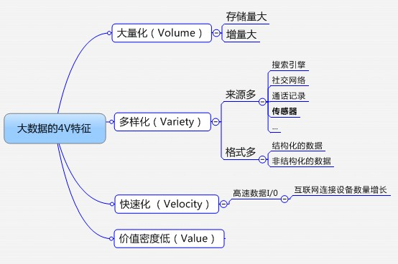
1.1.2 大数据的定义
Volume
Variety
Velocity
Value
"大"是指数据规模，大数据一般指在10TB(1TB=1024GB)规模以上的数据量。
具有4V的，才是大数据。
Notes:
要理解大数据这一概念，首先要从"大"入手，"大"是指数据规模，大数据一般指在10TB(1TB=1024GB)规模以上的数据量。大数据同过去的海量数据有所区别，其基本特征可以用4个V来总结(Volume、Variety、Value和Velocity)，即体量大、多样性、价值密度低、速度快。
• 数据体量巨大：从TB级别，跃升到PB级别。
• 数据类型繁多：如前文提到的网络日志、视频、图片、地理位置信息，等等。
• 价值密度低：以视频为例，连续不间断监控过程中，可能有用的数据仅仅有一两秒。
• 处理速度快：1秒定律。最后这一点也是和传统的数据挖掘技术有着本质的不同。
2001年，高德纳分析员道格·莱尼在一份与其2001年的研究相关的演讲中指出，数据增长有三个方向的挑战和机遇：量（Volume），即数据多少；速（Velocity），即资料输入、输出的速度；类（Variety），即多样性。
在莱尼的理论基础上，IBM提出大数据的4V特征？得到了业界的广泛认可。第一，数量（Volume），即数据巨大，从TB级别跃升到PB级别；第二，多样性（Variety），即数据类型繁多，不仅包括传统的格式化数据，还包括来自互联网的网络日志、视频、图片、地理位置信息等；第三，速度（Velocity），即处理速度快；第四，真实性（Veracity），即追求高质量的数据；
目前网络上大数给出了5个特征，但value特征没有找到其出处。

Slide 16
1.1.3 大数据技术
大数据技术：是指从各种各样类型的巨量数据中，快速获得有价值信息的技术。
大数据技术要面对的基本问题，也是最核心的问题：
海量数据如何可靠存储和高效计算。
Notes:
了解了什么是大数据后，那么如何对海量数据进行存储和计算，是大数据面对的基本问题，也是最核心的问题

Slide 17
1.1.3 大数据技术发展
GFS论文发表
BigTable论文发表
（1）Hadoop发布HBase
（2）GNU发布Mongodb
（3）Vmware 提供开源产品Redis
Spark成为了Apache的顶级项目
2003年
2006年
2010年
2014年
2004年
2008年
2011年
......
MapReduce论文发表
Hadoop成为Apache顶级项
Twitter提供开源产品Storm
More & More
Notes:
围绕大数据的核心问题，我们看一下大数据相关技术的发展历程。
2003年，Google发表了论文《The Google File System》，介绍GFS分布式计算式文件系统。
2004年，Google发表了论文《MapReduce: Simplified Data Processing on Large Clusters》，介绍并行计算模型MapReduce。
2006年，Google发表了《Bigtable: A Distributed Storage System for Structured Data》介绍Google大表（BigTable）的设计，Bigtable是Google的分布式数据存储系统，用来处理海量的数据的一种非关系型的数据。
Hadoop根据Google的论文GFS、MapReduce先后实现了HDFS分布式文件系统、MapReduce分布式计算模型并开源。2008年，Hadoop成为Apache顶级项目。
2010年， Hadoop根据Google的论文Bigtable，开发出HBase并开源。开源组织GNU 发布Mongodb，Vmware 提供开源产品Redis。
2011年Twitter提供开源产品Storm，它是开源的分布式实时计算系统。
2014年，Spark成为了Apache的顶级项目，它专为大规模数据处理而设计的快速通用的计算引擎。

Slide 18
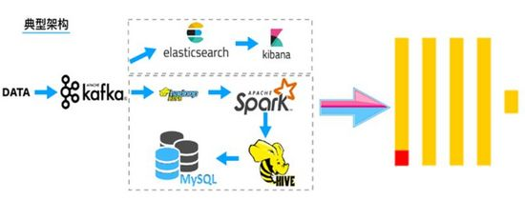

1.1.3 大数据技术发展
新的技术不断出现.....
Notes:
大数据技术仍在不断地发展，新的技术不断地出现。
2016年6月15日俄罗斯最大的搜索公司 Yandex在一个数据分析的数据库推出的大数据存储和开源组件:ClickHouse。
2017年ClickHouse这个开源组件在易观 OLAP （On-Line Analysis Processing，在线分析处理）大赛获得黑马冠军之后，得到了大量的媒体曝光和开发者的认同。
随着物联网 IOT 时代的来临，IOT 设备感知和报警存储的数据越来越大，有用的价值数据需要数据分析师去分析。大数据分析成了非常重要的环节。当然近两年开启的开源大潮，为大数据分析工程师提供了十分富余的工具。但这同时也增加了开发者选择合适的 工具 的难度，尤其对于新入行的开发者来说。学习成本，框架的多样化和复杂度成了很大的难题。例如 Kafka,Hdfs,Spark,Hive 等等组合才能产生最后的分析结果。把各种开源框架、工具、库、平台人工整合到一起所需工作之复杂，是大数据领域开发和数据分析师常有的抱怨之一，也是他们支持大数据分析平台简单化和统一化的首要原因。
https://www.codercto.com/a/27963.html

Slide 19
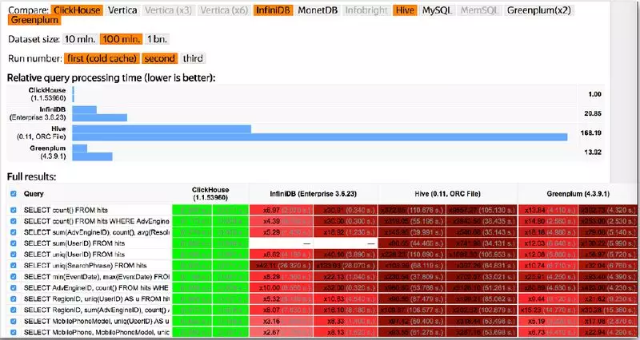
1.1.3 大数据技术发展
100M 数据集的跑分结果：
ClickHouse 比 Vertia 快约 5 倍，比 Hive 快 279 倍，比 My SQL 快 801 倍。
Notes:
100M数据集的跑分结果，ClickHouse相对于Vertia，Hive，MySQL跑分最快，比Vertia快约5倍，比Hive快约279倍，比MySQL快约801倍，虽然对于不同的SQL查询，结果不完全一样，但是基本趋势是一致的，ClickHouse 跑分到底有多快，举个例子：对同一个任务，ClickHouse 1 秒，Vertica 5.42 秒，Hive 279 秒；
这也是大数据时代相关技术发展的必然要求，对数据集的存储和计算效率必须随着互联网的发展而更高效。

Slide 20
Google的“三驾马车“
0 3
Notes:
现在我们接着学习第3小节，Google的“三驾马车”

Slide 21
传统方案遇到哪些问题？
关系型数据库
集中式系统
用户
硬盘/磁盘阵列
图片、视频等
文件存储
集中式的存储，集中式的计算
希望采购更高配置的机器来搭建系统
对于更大规模存储和计算遇到瓶颈，扩展比较难
Notes:
在开始学习这节内容之前，我们先来看一下传统存储。
传统方案存储一般有两种，关系型数据存储和硬盘/磁盘阵列存储。
这些数据都会存储在硬盘上，提供集中式的存储，集中式的计算
为了得到更大容量的储存空间，希望采购更高配置的机器来搭建系统
但是当存储规模和计算需求进一步扩大时，很难去进行横向扩展

Slide 22
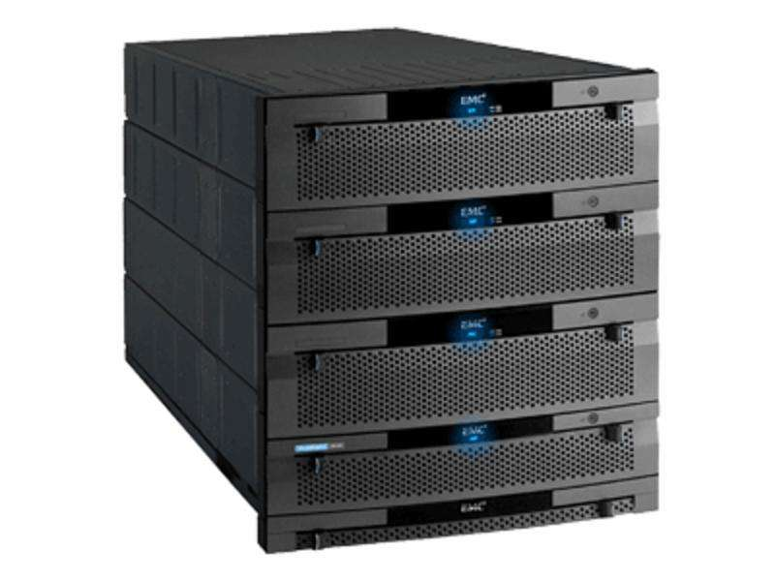
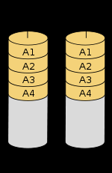
传统方案遇到哪些问题？
EMC（美国信息存储资讯科技公司）磁盘阵列
一种硬件存储解决方案
特点：
硬件存储，容量较大，一般采用Raid实现数据安全。
非常昂贵。
Notes:
传统方案出现弊端，也必然会有解决方案被提出。EMC给出的解决方案是这样的：磁盘矩阵，可以有效地解决磁盘扩容的问题。
这种解决方案有这样两个特点：一，磁盘矩阵属于硬件储存，容量较大，采用Raid来保证数据的冗余安全；
RAID （ Redundant Array of Independent Disks ）即独立磁盘冗余阵列，通常简称为磁盘阵列。
简单地说， RAID 是由多个独立的高性能磁盘驱动器组成的磁盘子系统，从而提供比单个磁盘更高的存储性能和数据冗余的技术。
http://www.hack520.com/169.html
这种解决方案有一个缺点，也是它另一个特点就是价格昂贵，容量越大，价格越高。
这一点是很多企业不愿意接受的。

Slide 23
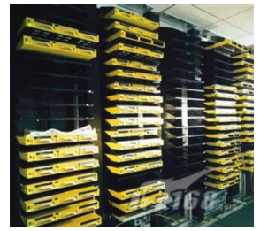
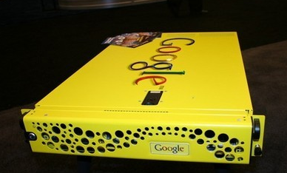
Google的低成本之道
不使用超级计算机，不使用存储（去IOE）
大量使用普通的pc服务器，提供有冗余的集群服务
Notes:
Google针对以上问题，给出了一种低成本的解决方案：不采用超级计算机，不使用存储，大量使用普通的廉价PC机作服务器，提供有冗余的集群服务，因为冗余的存在，也能更好地确保数据安全性。
这也是大家常听到的去IOE的概念，IOE分别是IBM、Oracle、EMC
更确切地说是IBM服务器、Oracle数据库 与EMC存储，google不再使用这些价格昂贵的服务器，存储系统和磁盘存储解决方案，用大量廉价的pc服务器来替代完成海量数据的存储和计算问题。

Slide 24
疑问：
（1）这些机器如何协同工作？
（2）存储和计算如何扩展？
Notes:
那么 问题来了，怎么让这些机器协同工作呢？如何实现存储和计算的扩展呢？

Slide 25
Google的“三驾马车”
01
02
03
2003
2004
2006
GFS
MapReduce
BigTable
《The Google File System》
《Bigtable: A Distributed Storage System for Structured Data》
Bigtable：一个分布式的半结构化数据存储系统
《MapReduce: Simplified Data Processing on Large Clusters》
MapReduce：大型集群上的简单数据处理
Notes:
Google在2003年，2004年，2006年分别发表的论文解决这两个问题。
GFS是一个分布式文件系统，提供海量数据的储存。
MapReduce提供了大型集群上的简单数据处理的思想
BigTable则是一个一个分布式的半结构化数据存储系统

Slide 26








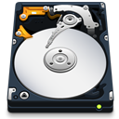
1.2.1 Google思想一：GFS 分布式文件系统
先请求管理节点，生成文件元信息
知道数据块该存在哪里
管理节点
数据
2
1
1.上传一个数据块
2.在管理节点管理下，通过复制（水平复制），达到数据冗余的要求
存在问题：
（1）硬盘不够大？
数据块保存的位置，考虑：可靠性和可用性
数据节点
数据节点
数据节点
数据节点
>>多几块硬盘
1
2
1
2
2
1
（2）数据不够可靠,怕丢？
>>数据冗余
客户端
服务端
Notes:
首先介绍Google思想一--GFS分布式文件系统
论文“The Google File System”描述了一个分布式文件系统的设计思路。它有客户端和服务端组成。
我们来看一下，GFS怎么解决传统的储存系统存在的问题的，先考虑第一个问题，如果客户端把文件上传到服务端，但是服务端的硬盘不够大，怎么办？显然可以增加硬盘或多增加主机：另一个问题，则是数据的储存可靠性怎么保证？如果把文件存在硬盘上，一旦硬盘坏了，数据岂不丢失了？对于这个问题，可以采用数据冗余的方式解决，即同一文件多保存几份。
但这里又有问题了，多增加了硬盘或者主机后，这些硬盘或主机应该怎么被管理？或它们怎样才能有效运作起来？
如何做到数据冗余，是对每个上传的文件，在各台主机都单独存放一份？
这些都在GFS需要解决的范围内。
GFS解决这些问题的思路是这样的，增加一个管理节点，去管理这些存放数据的主机。存放数据的主机称为数据节点。而上传的文件会按固定的大小进行分块。数据节点上保存的是数据块，而非独立的文件。数据块冗余度默认是3。上传文件时，客户端先连接管理节点，管理节点生成数据块的信息，包括文件名、文件大小、上传时间、数据块的位置信息等。这些信息称为文件的元信息，它会保存在管理节点。客户端获取这些元信息之后，就开始把数据块一个个上传。客户端把数据块先上传到第一个数据节点，然后，在管理节点的管理下，通过水平复制，复制几份数据块到其他节点，最终达到冗余度的要求。水平复制需要考虑两个要求：可靠性、可用性。

Slide 27
1.2.1 Google思想一：GFS 分布式文件系统
（1）Google思想一：GFS 分布式文件系统
GFS的架构
应用
文件名，块索引
GFS Master
文件命名空间
/a/d
GFS客户端
Chunk 地址
块标识，块位置
├── a
│ └── d
└── c
发送指令
块标识，块范围
块服务器状态
GFS Chunk Server
GFS Chunk Server
Master -->主节点
Chunk Server -> 块服务器
Chunk ->块
块数据
Linux
Linux
...
...
Notes:
再来看下论文“The Google File System”描述的GFS架构图，GFS的架构是c/s 客户端与服务器架构。
其中服务器由master节点和多个chunkserver节点组成。Master节点为主节点，也是管理节点，chunk server为块服务器，也是从节点，负责存储数据块，chunk server是数据实际存储的位置。

Slide 28
1.2.1 Google思想一：GFS 分布式文件系统
GFS的架构
a. Master节点管理所有的文件系统元数据
名字空间
访问控制信息
文件和块的映射信息
以及当前块的位置信息
b. Master还管理着系统范围内的活动，比如块服务器之间的数据迁移等。
c. Master 与每个块服务器通讯（发送心跳包），发送指令，获取状态。
Notes:
现在来具体看下Master的具体职责
（1）GFS Master节点管理所有的文件系统元数据，包括命名空间、访问控制信息、文件和块的映射信息以及当前块的位置信息。
（2）GFS存储的文件都被分割成固定大小的块，每个块都会被复制到多个块服务器上（可靠性）。块的冗余度默认为3。
（3）GFS Master还管理着系统范围内的活动，比如块服务器之间的数据迁移等。
（4）GFS Master与每个块服务器通信（发送心跳包），发送指令，获取状态。

Slide 29
1.2.1 Google思想一：GFS 分布式文件系统
副本的位置
块副本位置选择的策略服务两大目标：
最大化数据可靠性和可用性
Notes:
论文也提到“副本的位置”的要求，如何选择副本的位置呢？即块副本位置选择的策略要满足两大目标：最大化数据可靠性和可用性。

Slide 30
1.2.2 Google思想二：MapReduce
（2）Google思想二：MapReduce
本来是为了解决PageRank（网页排名）的问题。
 | 网页1 | 网页2 | 网页3 | 网页4
网页1 | 0 | 1 | 1 | 1
网页2 | 0 | 0 | 1 | 1
网页3 | 0 | 0 | 0 | 0
网页4 | 0 | 0 | 1 | 0
网页1
网页2
1亿*1亿？
网页3
网页4
矩阵向量
Notes:
在讨论MapReduce之前，我们先讨论一个与“PageRank”相关的问题。PageRank，即网页排名，又称网页级别。
如果现在有1~4四个网页，网页1的内容有链接到网页2、网页3、网页4，网页2的内容有链接到网页3、网页4，网页3没有链接到其他页面，网页4有内容链接到网页3，如左图。
用一个矩阵向量表来表达这几个网页的关联关系，如右图。
计算这个44的矩阵，计算机丝毫没有问题。但如果网页非常多，比如计算1亿1亿的矩阵呢？则这个矩阵就非常大，一台计算机则计算不了，该怎么办呢？
有一个方法，就是把这个矩阵进行细分，分成很多小的矩阵。对每个小矩阵计算后，获得一个中间结果，再把中间结果合并起来，得到最终的结果。这其实就是“MapReduce”，

Slide 31
1.2.2 Google思想二：MapReduce
（2）MapReduce
大任务：
1+2+3+4+5+6+7+8+9+10
Split
小任务：
1+2+3+4
5+6+7
8+9+10
思想和Google的MapReduce一样
任务Job = Map + Reduce
Map的输出是Reduce的输入
10
18
27
55
Notes:
再看一个案例：假设计算一个大任务1至10数字的相加，利用MapReduce思想，先将一个大任务分割成n个小任务，然后将小任务的计算结果汇总，得到最终的结果。

Slide 32
1.2.2 Google思想二：MapReduce
MapReduce采用“分而治之”的思想，把对大规模数据集的操作，
分发给一个主节点管理下的各个子节点共同完成，然后整合各个子
节点的中间结果，得到最终的计算结果。
简而言之，MapReduce就是“分散任务，汇总结果”
Notes:
通过以上两个案例可以得出MapReduce思想。

Slide 33
1.2.3 Google思想三：BigTable
（3）BigTable：大表
RowKey相当于MySQL的主键，不能为空，可以重复。
相同的rowkey是一行记录
BigTable的数据模型，与MySQL比较
RowKey | info(列族) |  |  |  |  |  | score(列族)
 | name |  | sex | age |  | address | chinese | math
001 | Alice
001 |  | 女
001 |  |  |  |  | 24
001 |  |  |  |  |  | ShenZhen
001 |  |  |  |  |  |  | 89
001 |  |  |  |  |  |  |  | 90
002 | Rain
学生信息表
stu_id | name | sex | age | address
001 | Alice | 女 | 24 | ShenZhen
002 | Rain | 男 | 30 | Maoming
学生成绩表
score_id | stu_id | course | score
1 | 001 | chinese | 89
2 | 001 | math | 90
3 | 002 | chinese | 91
Notes:
接着来看一下Google的思想三。
首先看一下传统的关系型数据库表，
假设有一个学生信息系统记录了学生信息和成绩信息。该系统采用关系数据库保存数据。如左图所示是关系数据库中存储了学生信息和成绩信息的两张表。可以看出，两张表各自有相应的字段的定义。“学生成绩表”中的“stu_id”是“学生信息表”中的外键。
而采用BigTable存储这两张表的数据，存储模型如右图所示。它把数据分成两个列族（Column Family）存放，分别是：info、score。每个列族下存放的数据都有一个行键（RowKey），它相当于关系型数据库的主键。行键（RowKey）可以重复，但不能为空。
相同的行键的数据都属于同一行记录。每个列族下有多个列（Column）。列族在创建表时就固定下来，但列族下面的列可以随意定义。

Slide 34
1.2.3 Google思想三：BigTable
总结:BigTable的数据模型
Table
Column Family:列族
Column ：列
RowKey：行键
Timestamp:时间，数据的版本，越大，表示数据越新。
RowKey
Column Family
Column Family
...
Column
Column
...
Timestamp + Value
Timestamp + Value
Notes:
如图所示 可用来表达BigTable的数据模型
可以看出，表格（Table）由行键（RowKey）和列族（Column Family）组成，每个列族下又分了多个列（Column），每个列下包含了时间戳（Timestamp）和值（Value）。这里的Timestamp可以理解为是Value的版本号（Version），所以同一个列下的数据可能会存在多个版本。

Slide 35
1.2.3 Google思想三：BigTable
先理解一个概念：分区”Tablet”
这就是分区 Tablet
（Tablet1、Tablet2逻辑上连续）
100万行数据
200万行数据
100万行数据
。。。
Table1
Notes:
再来看一下BigTable的架构，先理解分区“Tablet”，
表中的行用分区来管理，每一个分区叫做Tablet，
Tablet1、Tablet2逻辑上连续，但在物理是并没有被划分，只是逻辑上的分区。

Slide 36
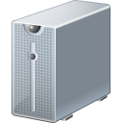
1.2.3 Google思想三：BigTable
再理解一个概念：分区服务器”Tablet Server”
Table1
Table2
Tablet1
100万行数据
100万行数据
200万行数据
100万行数据
Tablet
。。。
。。。
Tablet
Tablet
Tablet
Tablet
Tablet Server
Notes:
再看一个概念：分区服务器“Tablet Server”
前面提到了分区Tablet，多个Tablet存在一台服务器上，并且由这台服务器去管理，我们成这台服务器为Tablet Server。

Slide 37
1.2.3 Google思想三：BigTable
BigTable的架构
Master
表中的行用分区管理。
每个分区叫做一个”Tablet”。
Tablet Server 存储多个Tablet
Tablet Server
Tablet Server
...
数据块
Notes:
BigTable架构如图所示，由一个Master和多个Tablet Server组成。
BigTable的思想:
是把所有的数据存入一张表
通过牺牲空间，来换取时间
违背关系型数据库范式的要求
问题：引起数据的冗余
优点：提高性能 面向列

Slide 38
小结
通过本节学习，对大数据的基础有所了解
了解大数据产生的背景、定义、特征
了解大数据技术概述
了解Google论文的思想和基本架构
Notes:
本节介绍了大数据的基本定义，以及大数据产生的背景，随着大数据时代的到来，大数据技术越来越多，对于如何对海量数据进行可靠存储和高效计算，是大数据技术面临的基本也是最核心问题。为了解决这两大问题，Google公司发表了三篇论文，GFS描述了一个分布式文件系统设计思路，实现数据存储；MapReduce采用“分而治之”的思想，实现高效计算；BigTable将所有数据存储到一张表中，以牺牲空间来换取时间。

Slide 39
Hadoop概述
0 4
Notes:
接下来学习第4小节：Hadoop概述

Slide 40

1.3.1 Hadoop对Google三篇论文实现
Hadoop根据是Google三篇论文实现
HDFS → GFS
MapReduce →MapReduce
HBase → BigTable
Apache Hadoop的标志
Notes:
Hadoop是一个由Apache基金会开发的分布式系统基础架构。Apache Hadoop的Logo如图所示。
Hadoop的HDFS、MapReduce、HBase分别是对Google公司的GFS、MapReduce、BigTable思想的开源实现。

Slide 41
1.3.1 Hadoop对Google三篇论文实现
（1）HDFS
HDFS：Hadoop Distributed File System，是Hadoop项
目的核心子项目，是分布式计算中数据存储管理的基础。
它是对GFS论文的实现。
Notes:
HDFS（Hadoop Distributed File System）是Hadoop项目的核心子项目，是分布式计算中数据存储管理的基础，它是对Google公司的GFS论文的实现。

Slide 42
1.3.1 Hadoop对Google三篇论文实现
（1）HDFS
客户端
服务端
数据
管理节点
NameNode
SecondaryNameNode
block
第二名称节点(默认在NameNode上)
名称节点
1.上传一个数据块
HDFS
2.通过水平复制，达到数据冗余的要求
机架感知，决定数据块保存的位置
硬盘
DataNode
硬盘
DataNode
硬盘
DataNode
block
block
block
当保存数据块的时候，NameNode会维护数据块的位置信息
Notes:
HDFS架构如图所示。
它由名称节点（NameNode）、数据节点（DataNode）、第二名称节点组成（SecondaryNameNode）组成。
NameNode相当于GFS论文提到的GFS Master，而DataNode相当于GFS论文提到的GFS ChunkServer。

Slide 43
1.3.1 Hadoop对Google三篇论文实现
（1）HDFS
机架感知 → 块副本位置选择的策略服务大目标：最大化数据可靠性和可用性
128MB
Rack 1
Rack 3
Rack 2
block
block
副本二
安全
效率
block
副本一
block
副本三
Notes:
GFS论文提到的“块副本位置选择的策略服务大目标：最大化数据可靠性和可用性”，在HDFS中是通过“机架感知与副本冗余存储策略”来实现的。“机架感知与副本冗余存储策略”在第3章“HDFS”中会详细介绍。如图所示，副本一保存在机架1（Rack1），而出于安全考虑，副本二保存在与机架1不一样的机架（如Rack2），而副本三则会保存在与副本二一样的机架（Rack2）。这主要是出于效率的考虑，因为副本二的主机如果坏了，可以按照就近原则，从同一个机架的其他主机获取。所以说，HDFS中副本位置的选择策略是考虑了“安全性”和“效率”的，它是GFS的“副本选择目标最大化数据可靠性和可用性”的一种具体实现方式。

Slide 44
1.3.1 Hadoop对Google三篇论文实现
（2）MapReduce
和Google MapReduce是一样
Notes:
Hadoop的MapReduce与Google公司的MapReduce论文所提的实现思路是一样的。
在这里就不一一阐述了，而且第五章也会重点讲解MapReduce。

Slide 45
1.3.1 Hadoop对Google三篇论文实现
（3）HBase
HBase是一个分布式的、面向列的开源数据库，
HBase在Hadoop之上提供了类似于Bigtable的能力。
Notes:
HBase是对Google公司的BigTable论文的实现。

Slide 46
1.3.1 Hadoop对Google三篇论文实现
（3）HBase
HBase是一个分布式的、面向列的开源数据库
HMaster
表中的行用分区管理。
每个分区叫做一个”Region”。
Region Server 存储多个Region。
Region Server
Region Server
...
数据块
Notes:
在架构上，HBase主要由HMaster和Region Server两部分组成，如图所示。
表中的行用分区管理，每个分区叫作一个“Region”，存储“Region”的服务器称为“Region Server”。
HMaster相当于BigTable的Master，而Region Server相当于BigTable的Tablet Server。

Slide 47
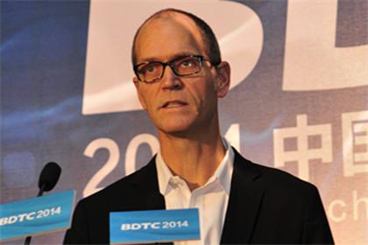
1.3.2 Hadoop发展简史
Hadoop源自始于2002年的Apache Nutch项目——一个开源的网络搜索引擎并且也是Lucene项目的一部分。
Doug Cutting 道格·卡丁
Notes:
介绍万Hadoop与Google三篇论文的关系后，再看下Hadoop的发展史。
Hadoop最初是由Apache Lucene项目的创始人Doug Cutting开发的文本搜索库。
Hadoop源自始于2002年的Apache Nutch项目——一个开源的网络搜索引擎并且也是Lucene项目的一部分

Slide 48
1.3.2 Hadoop发展简史
Hadoop顶级项目
Hadoop 正式成为Apache顶级项目
2008
Hadoop子项目
2006
NDFS和MapReduce独立一个子项目，称为Hadoop
Nutch的MapReduce
Nutch开源实现了谷歌的MapReduce
2005
谷歌MapReduce论文
2004
NDFS
模仿GFS开发
2004
谷歌GFS论文
2003
The Google File System
2002 Apache Nutch
Notes:
Hadoop 在2008年正式成为Apache的顶级项目，其2008年以前的发展历程如图所示。
在2004年，Nutch项目也模仿GFS开发了自己的分布式文件系统NDFS（Nutch Distributed File System），也就是HDFS的前身
2004年，谷歌公司又发表了另一篇具有深远影响的论文，阐述了MapReduce分布式编程思想
2005年，Nutch开源实现了谷歌的MapReduce
到了2006年2月，Nutch中的NDFS和MapReduce开始独立出来，成为Lucene项目的一个子项目，称为Hadoop，同时，Doug Cutting加盟雅虎
2008年1月，Hadoop正式成为Apache顶级项目，Hadoop也逐渐开始被雅虎之外的其他公司使用

Slide 49
1.3.2 Hadoop发展简史
2008年4月，Hadoop打破世界纪录，成为最快排序1TB数据的系统，它采用一个由910个节点构成的集群进行运算，排序时间只用了209秒
在2009年5月，Hadoop更是把1TB数据排序时间缩短到62秒。Hadoop从此名声大震，迅速发展成为大数据时代最具影响力的开源分布式开发平台，并成为事实上的大数据处理标准
Notes:
这些数据都表示了Hadoop大数据技术一直在不断地发展和进步中，数据的储存容量和处理效率也在不断提高

Slide 50
1.3.2 Hadoop发展简史
Hadoop 3.0.0 GA
Hadoop3.0-alpha
2017年12月
3.0.0 GA 版本正式
Hadoop即将进入3.x时代
2016
Hadoop2.7.0
2015
Hadoop2.7.0
多个2.x版本
Hadoop2.3.0,Hadoop2.4.0，Hadoop2.5.0和Hadoop2.6.0
2014
Hadoop 2.x
2013
发布2.2.0版本，正式进入2.x时代
Hadoop 1.0.0
1.0.0版本发布
2011
Hbase
2010
升级成Apache顶级项目
Apache Hadoop
Notes:
2010年5月至2017年的发展历程如图所示。

Slide 51
1.3.3 Hadoop版本演变
1.x
2.x
3.x
第一代
第二代
第三代
0.20.x/0.21.x/0.22.x。
0.20.x最后演化成1.0.x稳定版本。
0.21.x和0.22.x则增加了NameNode HA
0.23.x和2.x
全新的架构
（1）加入HDFS的 NameNode Federation和YARN。
（2）NameNode HA和Wire-compatibility两个重大特性
多Namenode支持。
HDFS 可擦除编码。
MR Native Task优化,性能提升30%。
YARN基于cgroup的内存和磁盘IO隔离。
YARN container resizing
Notes:
总结以上发展历程，Hadoop经历了三代的版本演变，如图所示。其中Hadoop 2.x是目前主流的版本。
其实最大改变的是hdfs,hdfs 通过最近black块计算，根据最近计算原则，本地black块，加入到内存，先计算，通过IO，共享内存计算区域，最后快速形成计算结果。
Hadoop 3.0中引入了一些重要的功能和优化，包括HDFS 可擦除编码、多Namenode支持、MR Native Task优化、YARN基于cgroup的内存和磁盘IO隔离、YARN container resizing等。

Slide 52
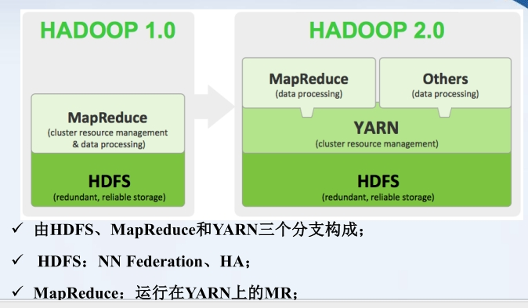
1.3.3 Hadoop版本演变
Hadoop 1.0 与2.0差别
Notes:
与Hadoop 1.x相比，Hadoop 2.x采用全新的架构，最明显的变化就是增加了YARN（一个通用资源调度框架），如图所示。
同时Hadoop 2.x还支持HDFS的Federation（联邦）、HA（High Availability）等。

Slide 53
1.3.3 Hadoop版本演变
Hadoop3.x与Hadoop2.x区别
①JDK版本的最低依赖从1.7变成了1.8；
②HDFS支持可擦除编码（Erasure Encoding）；
③Timeline Server v2版本；
④hadoop-client这个依赖分为hadoop-client-api和hadoop-client-runtime两个依赖；
⑤支持随机container和分布式调度；
⑥MR进行了task级别的本地优化，性能提升30%；
⑦支持多个Standby状态的NameNode；
⑧多个端口被改动；
⑨支持微软的Azure分布式文件系统和阿里的aliyun分布式文件系统；
⑩datanode内部添加了负载均衡；
Notes:
Hadoop 2.x 至Hadoop 3.x的演变

Slide 54
1.3.4 Hadoop发行版本
Others (MapR、EMC、IBM、INTEL、华为 etc.)
Apache Hadoop
04
01
HDP
(Hortonworks Data Platform)
CDH（Cloudera’s Distribution Including Apache Hadoop）
03
02
Notes:
Hadoop的发行版除了社区的Apache Hadoop外，Cloudera、Hortonworks、MapR、EMC、IBM、Intel、华为等公司都提供了自己的商业版本。Cloudera公司是最早将Hadoop商用的公司，CDH（Cloudera’s Distribution Including Apache Hadoop）是Cloudera公司的Hadoop发行版，完全开源，比Apache Hadoop在兼容性、安全性、稳定性上有增强。HDP（Hortonworks Data Platform）则是Hortonworks公司的发行版，Ambari也是Hortonworks公司提供的。

Slide 55
1.3.5 Hadoop特点
特点：
扩容能力强
成本低
高效率
可靠性
适合场景：
大数据分析
离线分析
不适合场景：
少量数据
复杂数据
在线分析
Notes:
现在来介绍下Hadoop的特点
扩容能力强：数以千计的计算机集簇
成本低：开源
高效率：在节点之间动态地移动数据，并保证各个节点的动态平衡，因此处理速度非常快。
可靠性：能够自动保存数据的多个副本，并且能够自动将失败的任务重新分配。
Hadoop适用于大数据分析的离线场景；
对于实时的、复杂的、在线分析场景需要结合其他系统来完成。

Slide 56
Hadoop生态圈
0 5
Notes:
接下来学习本章的第5小节，Hadoop生态圈

Slide 57
1.4.1 Hadoop生态圈
Ambari
（安装部署工具）
Hive
Pig
Mahout
...
数据分析引擎
机器学习算法库
Flume
(日志采集)
MapReduce
（离线计算）
...
HBase
(分布式数据库)
Zookeeper
(分布式协调服务)
数据采集引擎
YARN
（资源调度框架）
Sqoop
(数据库ETL工具)
HDFS
（分布式存储系统）
Hadoop生态圈
Notes:
大数据本身是个很宽泛的概念，Hadoop生态圈（或者泛生态圈）基本上都是为了处理超过单机尺度的数据处理而诞生的。你可以把它比作一个厨房所以需要的各种工具。锅碗瓢盆，各有各的用处，互相之间又有重合。你可以用汤锅直接当碗吃饭喝汤，你可以用小刀或者刨子去皮。但是每个工具有自己的特性，虽然奇怪的组合也能工作，但是未必是最佳选择。
大数据，首先你要能存的下大数据。 传统的文件系统是单机的，不能横跨不同的机器。HDFS（Hadoop Distributed FileSystem）的设计本质上是为了大量的数据能横跨成百上千台机器，但是你看到的是一个文件系统而不是很多文件系统。比如你说我要获取/hdfs/tmp/file1的数据，你引用的是一个文件路径，但是实际的数据存放在很多不同的机器上。你作为用户，不需要知道这些，就好比在单机上你不关心文件分散在什么磁道什么扇区一样。HDFS为你管理这些数据。
存的下数据之后，你就开始考虑怎么处理数据。虽然HDFS可以为你整体管理不同机器上的数据，但是这些数据太大了。一台机器读取成T上P的数据（很大的数据哦，比如整个东京热有史以来所有高清电影的大小甚至更大），一台机器慢慢跑也许需要好几天甚至好几周。对于很多公司来说，单机处理是不可忍受的，比如微博要更新24小时热博，它必须在24小时之内跑完这些处理。那么我如果要用很多台机器处理，我就面临了如何分配工作，如果一台机器挂了如何重新启动相应的任务，机器之间如何互相通信交换数据以完成复杂的计算等等。这就是MapReduce / Tez / Spark的功能。MapReduce是第一代计算引擎，Tez和Spark是第二代。MapReduce的设计，采用了很简化的计算模型，只有Map和Reduce两个计算过程（中间用Shuffle串联），用这个模型，已经可以处理大数据领域很大一部分问题了。 那什么是Map什么是Reduce？ 考虑如果你要统计一个巨大的文本文件存储在类似HDFS上，你想要知道这个文本里各个词的出现频率。你启动了一个MapReduce程序。Map阶段，几百台机器同时读取这个文件的各个部分，分别把各自读到的部分分别统计出词频，产生类似 （hello, 12100次），（world，15214次）等等这样的Pair（我这里把Map和Combine放在一起说以便简化）；这几百台机器各自都产生了如上的集合，然后又有几百台机器启动Reduce处理。Reducer机器A将从Mapper机器收到所有以A开头的统计结果，机器B将收到B开头的词汇统计结果（当然实际上不会真的以字母开头做依据，而是用函数产生Hash值以避免数据串化。因为类似X开头的词肯定比其他要少得多，而你不希望数据处理各个机器的工作量相差悬殊）。然后这些Reducer将再次汇总，（hello，12100）＋（hello，12311）＋（hello，345881）= （hello，370292）。每个Reducer都如上处理，你就得到了整个文件的词频结果。 这看似是个很简单的模型，但很多算法都可以用这个模型描述了。 Map＋Reduce的简单模型很黄很暴力，虽然好用，但是很笨重。第二代的Tez和Spark除了内存Cache之类的新feature，本质上来说，是让Map/Reduce模型更通用，让Map和Reduce之间的界限更模糊，数据交换更灵活，更少的磁盘读写，以便更方便地描述复杂算法，取得更高的吞吐量。
有了MapReduce，Tez和Spark之后，程序员发现，MapReduce的程序写起来真麻烦。他们希望简化这个过程。这就好比你有了汇编语言，虽然你几乎什么都能干了，但是你还是觉得繁琐。你希望有个更高层更抽象的语言层来描述算法和数据处理流程。于是就有了Pig和Hive。Pig是接近脚本方式去描述MapReduce，Hive则用的是SQL。它们把脚本和SQL语言翻译成MapReduce程序，丢给计算引擎去计算，而你就从繁琐的MapReduce程序中解脱出来，用更简单更直观的语言去写程序了。
有了Hive之后，人们发现SQL对比Java有巨大的优势。一个是它太容易写了。刚才词频的东西，用SQL描述就只有一两行，MapReduce写起来大约要几十上百行。而更重要的是，非计算机背景的用户终于感受到了爱：我也会写SQL！于是数据分析人员终于从乞求工程师帮忙的窘境解脱出来，工程师也从写奇怪的一次性的处理程序中解脱出来。大家都开心了。Hive逐渐成长成了大数据仓库的核心组件。甚至很多公司的流水线作业集完全是用SQL描述，因为易写易改，一看就懂，容易维护。
自从数据分析人员开始用Hive分析数据之后，它们发现，Hive在MapReduce上跑，真鸡巴慢！流水线作业集也许没啥关系，比如24小时更新的推荐，反正24小时内跑完就算了。但是数据分析，人们总是希望能跑更快一些。比如我希望看过去一个小时内多少人在充气娃娃页面驻足，分别停留了多久，对于一个巨型网站海量数据下，这个处理过程也许要花几十分钟甚至很多小时。而这个分析也许只是你万里长征的第一步，你还要看多少人浏览了跳蛋多少人看了拉赫曼尼诺夫的CD，以便跟老板汇报，我们的用户是猥琐男闷骚女更多还是文艺青年／少女更多。你无法忍受等待的折磨，只能跟帅帅的工程师蝈蝈说，快，快，再快一点！ 于是Impala，Presto，Drill诞生了（当然还有无数非著名的交互SQL引擎，就不一一列举了）。三个系统的核心理念是，MapReduce引擎太慢，因为它太通用，太强壮，太保守，我们SQL需要更轻量，更激进地获取资源，更专门地对SQL做优化，而且不需要那么多容错性保证（因为系统出错了大不了重新启动任务，如果整个处理时间更短的话，比如几分钟之内）。这些系统让用户更快速地处理SQL任务，牺牲了通用性稳定性等特性。如果说MapReduce是大砍刀，砍啥都不怕，那上面三个就是剔骨刀，灵巧锋利，但是不能搞太大太硬的东西。
这些系统，说实话，一直没有达到人们期望的流行度。因为这时候又两个异类被造出来了。他们是Hive on Tez / Spark和SparkSQL。它们的设计理念是，MapReduce慢，但是如果我用新一代通用计算引擎Tez或者Spark来跑SQL，那我就能跑的更快。而且用户不需要维护两套系统。这就好比如果你厨房小，人又懒，对吃的精细程度要求有限，那你可以买个电饭煲，能蒸能煲能烧，省了好多厨具。
上面的介绍，基本就是一个数据仓库的构架了。底层HDFS，上面跑MapReduce／Tez／Spark，在上面跑Hive，Pig。或者HDFS上直接跑Impala，Drill，Presto。这解决了中低速数据处理的要求。
那如果我要更高速的处理呢？ 如果我是一个类似微博的公司，我希望显示不是24小时热博，我想看一个不断变化的热播榜，更新延迟在一分钟之内，上面的手段都将无法胜任。于是又一种计算模型被开发出来，这就是Streaming（流）计算。Storm是最流行的流计算平台。流计算的思路是，如果要达到更实时的更新，我何不在数据流进来的时候就处理了？比如还是词频统计的例子，我的数据流是一个一个的词，我就让他们一边流过我就一边开始统计了。流计算很牛逼，基本无延迟，但是它的短处是，不灵活，你想要统计的东西必须预先知道，毕竟数据流过就没了，你没算的东西就无法补算了。因此它是个很好的东西，但是无法替代上面数据仓库和批处理系统。
还有一个有些独立的模块是KV Store，比如Cassandra，HBase，MongoDB以及很多很多很多很多其他的（多到无法想象）。所以KV Store就是说，我有一堆键值，我能很快速滴获取与这个Key绑定的数据。比如我用身份证号，能取到你的身份数据。这个动作用MapReduce也能完成，但是很可能要扫描整个数据集。而KV Store专用来处理这个操作，所有存和取都专门为此优化了。从几个P的数据中查找一个身份证号，也许只要零点几秒。这让大数据公司的一些专门操作被大大优化了。比如我网页上有个根据订单号查找订单内容的页面，而整个网站的订单数量无法单机数据库存储，我就会考虑用KV Store来存。KV Store的理念是，基本无法处理复杂的计算，大多没法JOIN，也许没法聚合，没有强一致性保证（不同数据分布在不同机器上，你每次读取也许会读到不同的结果，也无法处理类似银行转账那样的强一致性要求的操作）。但是丫就是快。极快。 每个不同的KV Store设计都有不同取舍，有些更快，有些容量更高，有些可以支持更复杂的操作。必有一款适合你。
除此之外，还有一些更特制的系统／组件，比如Mahout是分布式机器学习库，Protobuf是数据交换的编码和库，ZooKeeper是高一致性的分布存取协同系统，等等。
有了这么多乱七八糟的工具，都在同一个集群上运转，大家需要互相尊重有序工作。所以另外一个重要组件是，调度系统。现在最流行的是Yarn。你可以把他看作中央管理，好比你妈在厨房监工，哎，你妹妹切菜切完了，你可以把刀拿去杀鸡了。只要大家都服从你妈分配，那大家都能愉快滴烧菜。
你可以认为，大数据生态圈就是一个厨房工具生态圈。为了做不同的菜，中国菜，日本菜，法国菜，你需要各种不同的工具。而且客人的需求正在复杂化，你的厨具不断被发明，也没有一个万用的厨具可以处理所有情况，因此它会变的越来越复杂。

Slide 58
1.4.1 Hadoop生态圈
组件 | 功能
HDFS | 分布式文件系统
YARN | 资源管理和调度器
MapReduce | 分布式并行编程模型
HBase | Hadoop上的非关系型的分布式数据库
Hive | Hadoop上的数据仓库
Pig | 一个基于Hadoop的大规模数据分析平台，提供类似SQL的查询语言Pig Latin
Flume | 一个高可用的，高可靠的，分布式的海量日志采集、聚合和传输的系统
Sqoop | 用于在Hadoop与传统数据库之间进行数据传递
Zookeeper | 提供分布式协调一致性服务
Ambari | Hadoop快速部署工具，支持Apache Hadoop集群的供应、管理和监控
Mahout | 提供一些可扩展的机器学习领域经典算法的实现
Spark | 类似于Hadoop MapReduce的通用并行框架
Oozie | Hadoop上的工作流管理系统
Storm | 流计算框架
Kafka | 一种高吞吐量的分布式发布订阅消息系统，可以处理消费者规模的网站中的所有动作流数据
... | ...
Notes:
现在大致介绍下Hadoop生态圈的组件，这些组件会在接下来的学习中慢慢接触到。
首先第一个组件...
第二个组件...
.
.
.
.

Slide 59
Hadoop典型应用场景与应用架构
0 6
Notes:
现在来学习：本章最后一个小节，Hadoop典型应用场景与应用架构

Slide 60
1.5.1 Hadoop十大应用场景
美国着名科技博客GigaOM的专栏作家Derrick Harris跟踪云计算和Hadoop技术已有多年时间，他在最近的一篇文章中总结了10个Hadoop的应用场景
移动数据
能源开采
基础架构管理
诈骗检测
医疗保健
2
4
6
8
10
1
3
5
7
9
在线旅游
电子商务
节能
图像处理
IT安全
Notes:
先看一下Hadoop的十大应用场景
（1）在线旅游：目前全球范围内80%的在线旅游网站都是在使用Cloudera公司提供的Hadoop发行版，其中SearchBI网站曾经报道过的Expedia也在其中
（2）移动数据：Cloudera运营总监称，美国有70%的智能手机数据服务背后都是由Hadoop来支撑的，也就是说，包括数据的存储以及无线运营商的数据处理等，都是在利用Hadoop技术。
（3）电子商务：这一场景应该是非常确定的，eBay就是最大的实践者之一。国内的电商在Hadoop技术上也是储备颇为雄厚的。
（4）能源开采：美国Chevron公司是全美第二大石油公司，他们的IT部门主管介绍了Chevron使用Hadoop的经验，他们利用Hadoop进行数据的收集和处理，其中这些数据是海洋的地震数据，以便于他们找到油矿的位置。
（5）节能：另外一家能源服务商Opower也在使用Hadoop，为消费者提供节约电费的服务，其中对用户电费单进行了预测分析。
（6）基础架构管理：这是一个非常基础的应用场景，用户可以用Hadoop从服务器、交换机以及其他的设备中收集并分析数据。
（7）图像处理：创业公司Skybox Imaging 使用Hadoop来存储并处理图片数据，从卫星中拍摄的高清图像中探测地理变化。
（8）诈骗检测：这个场景用户接触的比较少，一般金融服务或者政府机构会用到。利用Hadoop来存储所有的客户交易数据，包括一些非结构化的数据，能够帮助机构发现客户的异常活动，预防欺诈行为。
（9）IT安全：除企业IT基础机构的管理之外，Hadoop还可以用来处理机器生成数据以便甄别来自恶意软件或者网络中的攻击。
（10）医疗保健：医疗行业也会用到Hadoop，像IBM的Watson就会使用Hadoop集群作为其服务的基础，包括语义分析等高级分析技术等。医疗机构可以利用语义分析为患者提供医护人员，并协助医生更好地为患者进行诊断。

Slide 61
1.5.2 Hadoop典型应用架构
上层业务
数据分析层
R
（数据挖掘）
Mahout
（数据挖掘）
数据模型层
MapReduce On YARN
(离线编程模型)
Spark on YARN
(内存编程模型)
Storm
(实时编程模型)
Ambari
（数据平台管理）
ZooKeeper
(数据平台配置与调度)
数据存储层
HBase
（非关系数据库）
HDFS
（分布式文件存储）
Tachyon
（分布式内存文件存储）
数据传输层
Sqoop/Flume/Java NIO传输/RabbitMQ
Kafka消息队列
数据来源层
实时流数据
结构化数据
半结构化/非结构化数据
Notes:
Hadoop的典型应用架构示例如图所示。自下而上，分为数据来源层、数据传输层、数据存储层、编程模型层、数据分析层、上层业务。结构化与非结构化的离线数据，采集后保存在HDFS或HBase中。实时流数据则通过Kafka消息队列发送给Storm。
在编程模型层，Spark与MapReduce框架的数据交互，一般通过磁盘完成数据交换，这样的效率是很低的。为了解决这个问题，引入了Tachyon中间层，数据交换实际上在内存中进行了。
HDFS、HBase、Tachyon集群的Master通过ZooKeeper来管理，宕机时会自动选举出新的Leader，并且从节点会自动连接到新的Leader上。
数据分析层，采用先进机器学习的预测模型和集成学习的策略，进行大数据挖掘。
上层业务可以从数据分析层获取数据，对用户提供大数据可视化展示。

Slide 62
小结
通过本节学习，对Hadoop有所了解
了解Hadoop的发展简史及版本演变
了解Hadoop生态圈
了解Hadoop典型应用场景和典型应用架构
Notes:
本节介绍了Hadoop发展简史，Hadoop源自始于2002年的Apache Nutch项目，是由Doug Cutting提出的，2008年正式成为Apache的顶级项目。Hadoop经历了三代的版本演变，与Hadoop 1.x相比，Hadoop 2.x采用全新的架构，增加了YARN，同时HDFS的Federation、HA、Wire-compatibity特性，Hadoop 2.x是目前主流的版本。Hadoop具有扩容能力强、成本低、高效率、可靠性等特点，适用于大数据分析、离线分析场景，不适用于少量数据、复杂数据、在线分析场景。Hadoop生态圈常用组件有HDFS、MapReduce、Yarn、HBase、Hive、Pig、Flume、Sqoop、Zookeeper、Ambari、Mahout等，本课程围绕着这十一个组件进行阐述，后面会详细讲解这些组件的主要功能和应用。最后介绍了Hadoop典型的十大应用场景和典型应用架构。

